Slide 1
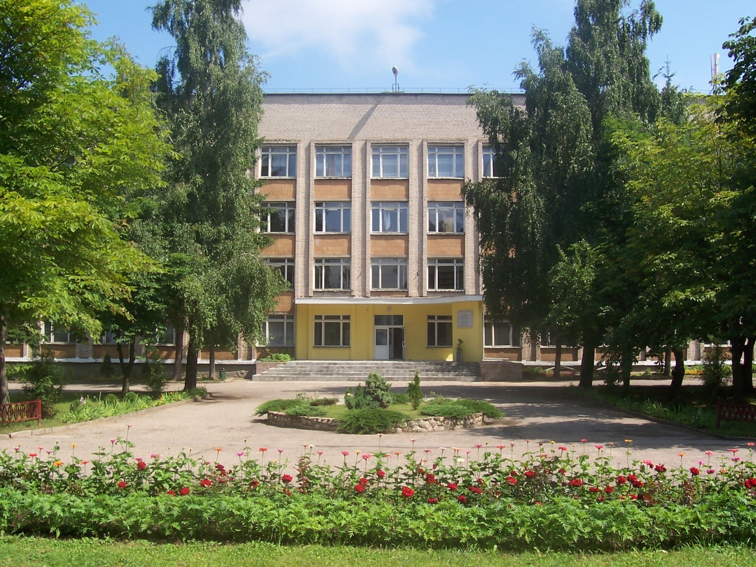

Опыт работы учреждения образования «Гродненский государственный профессиональный лицей строителей №1»
по профессиональной подготовке проживающих дома-интерната рабочим специальностям
Директор Гродненского ГПЛ строителей №1
Железнякович Е.И.

Slide 2
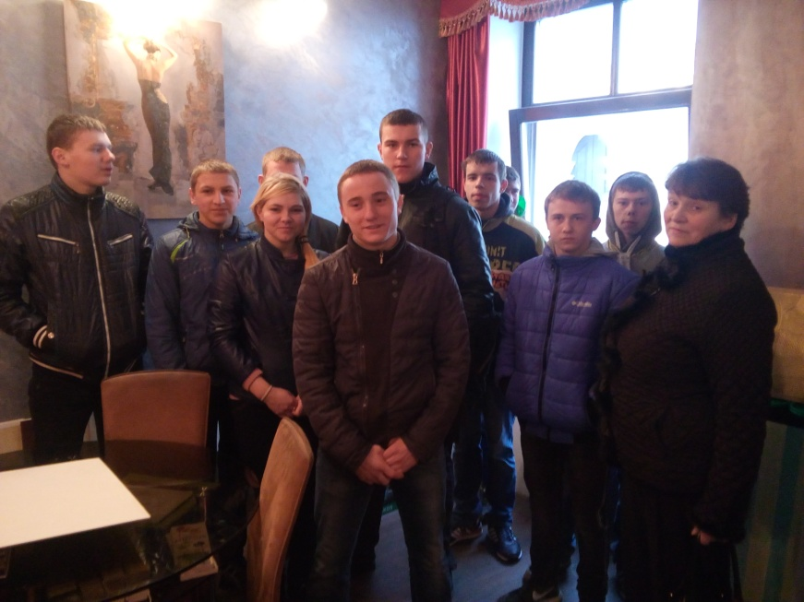
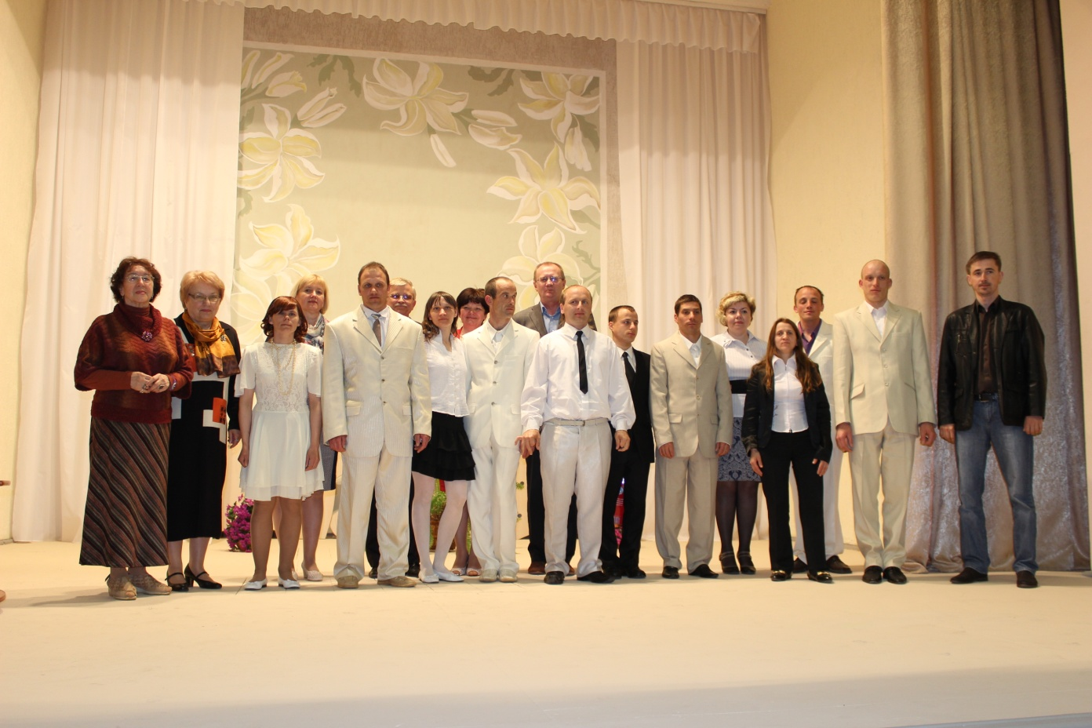
Общее количество выпускников
2005 – 2017 учебные годы
194 человека

Slide 3
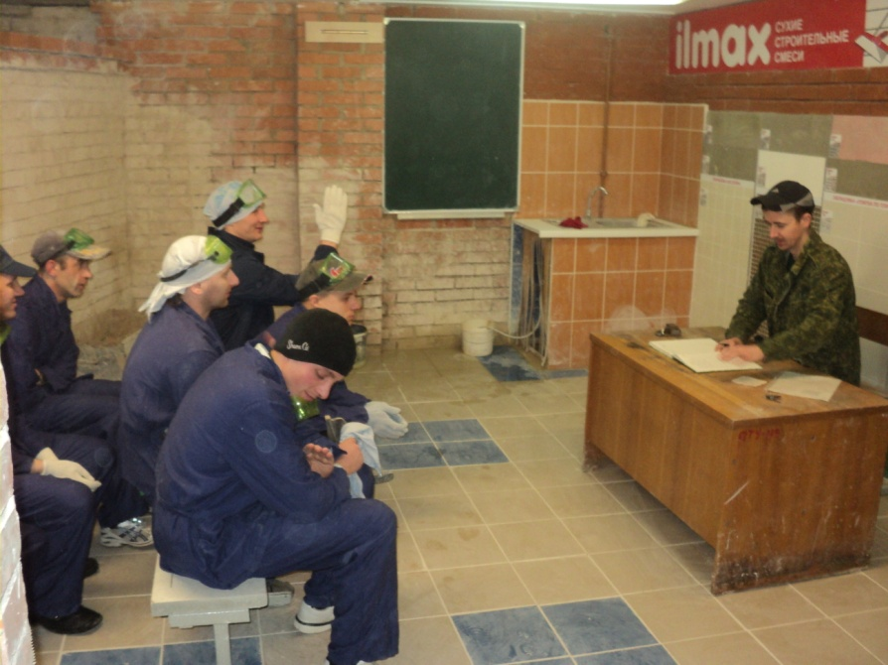
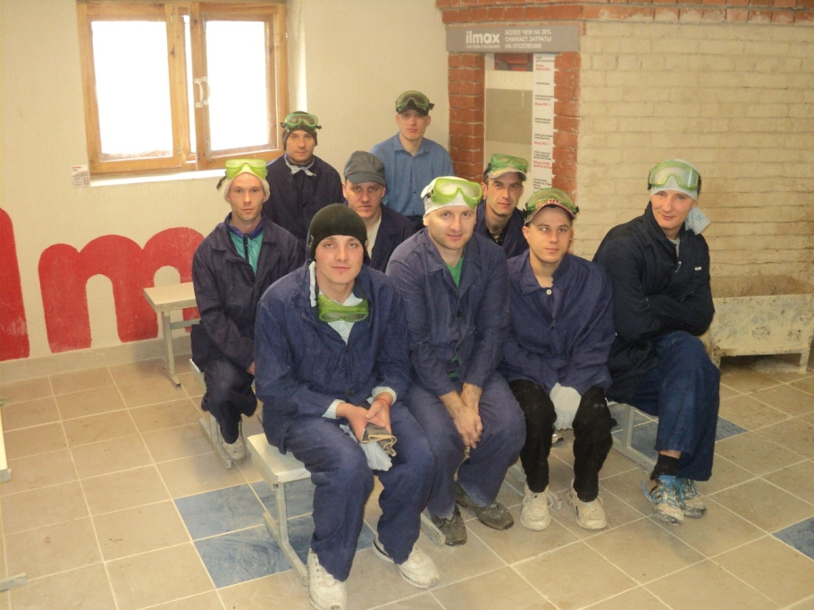
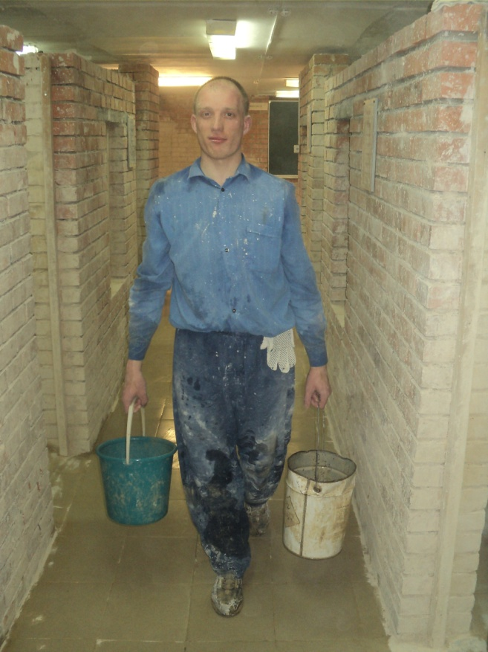
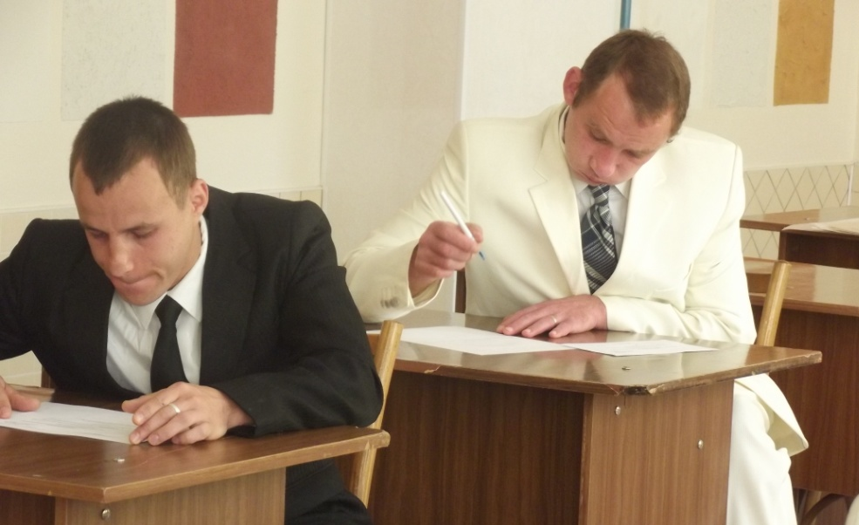
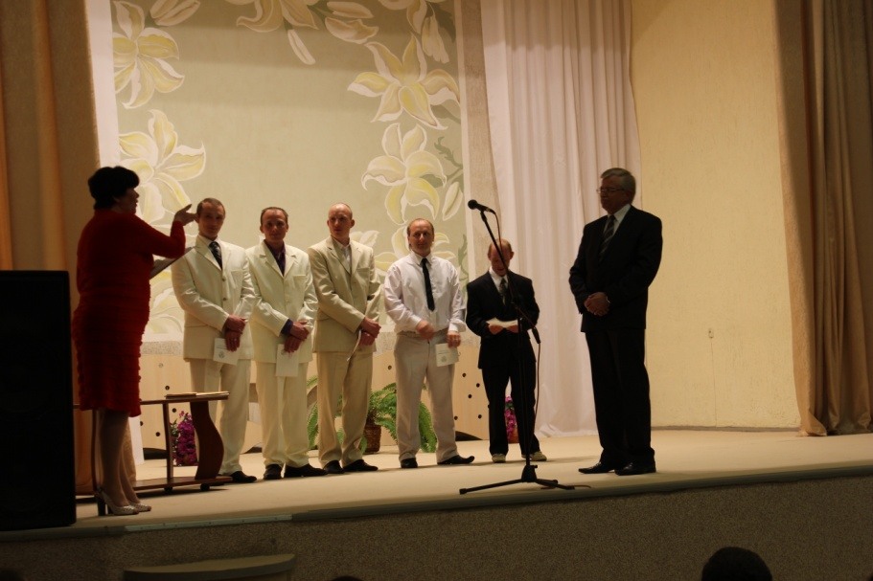
Социальный проект
«Путь к собственному «Я»»

Slide 4
Раздел 15 Кодекса РБ об образовании
«Специальное образование»
гарантирует реализацию прав учащихся с ОПФР на получение образования с учётом их познавательных возможностей и места жительства
Раздел 14 Кодекса РБ об образовании
«Дополнительное образование взрослых»
регламентирует деятельность учреждения образования по организации дополнительного образования взрослых, направленного на его профессиональное развитие

Slide 5
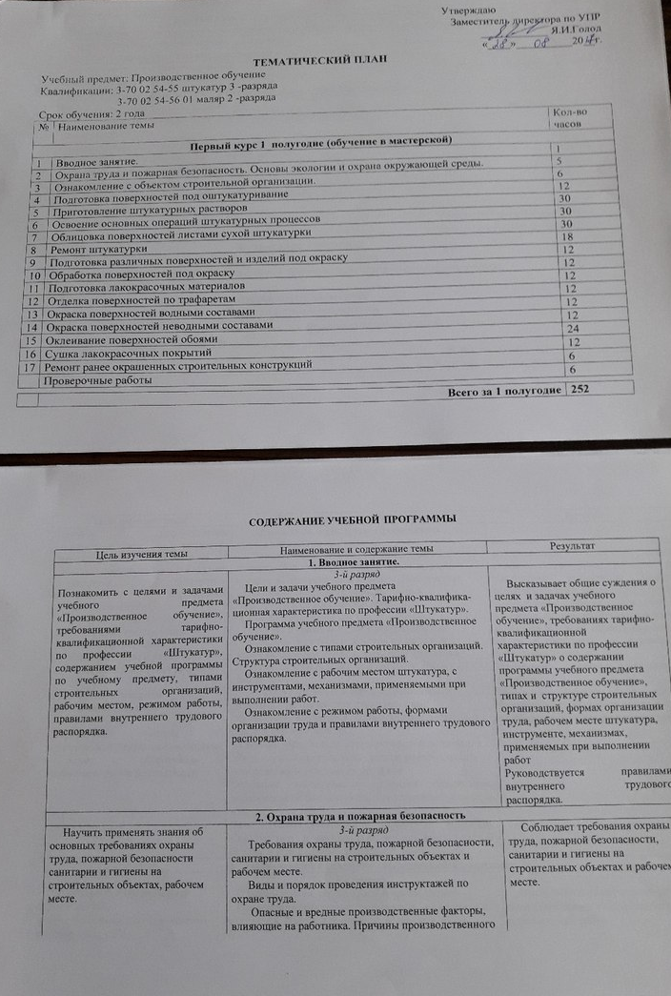
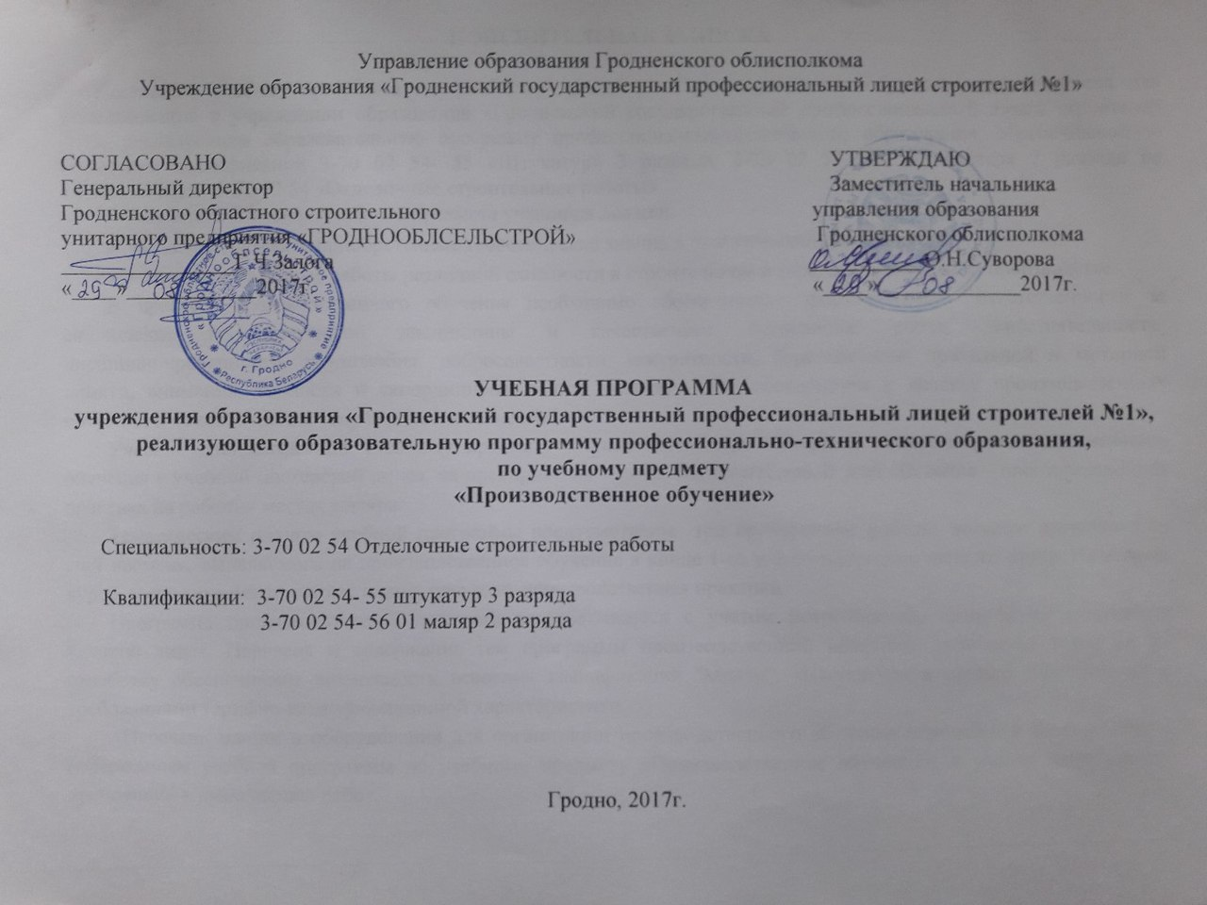
Учебно-программная документация

Slide 6
Наш педагогический потенциал
администрация - 5
преподаватели - 18
мастера п/о - 15
СППС - 2
воспитатели - 4
педагоги доп. образования - 5
другие педработники - 2

Slide 7
Кадры решают все
Преподаватели Мастера
Высшая категория- 9
Высшая категория- 0
Первая категория - 12
Первая категория - 6
Вторая категория- 3
Вторая категория- 4
Без категории- 1
Без категории - 5

Slide 8
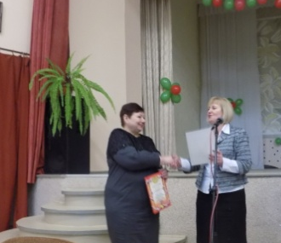
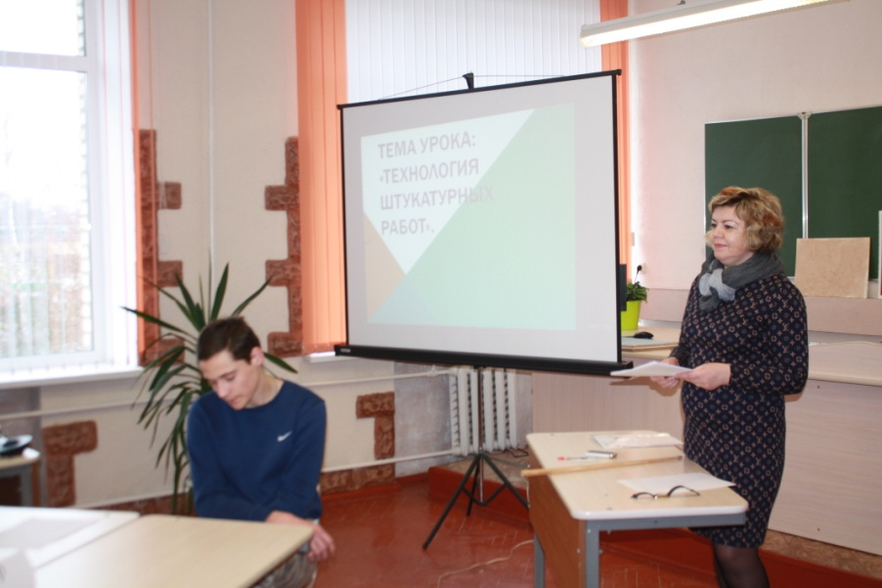
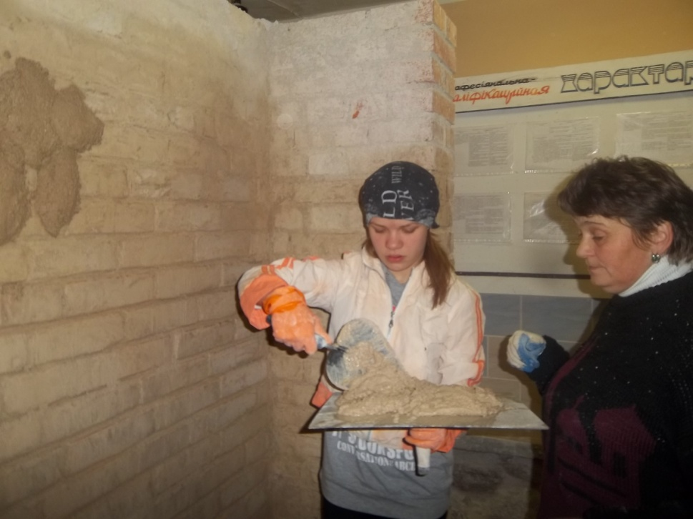
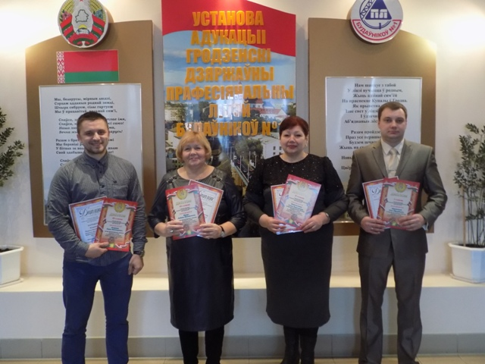
Опытные педагоги

Slide 9
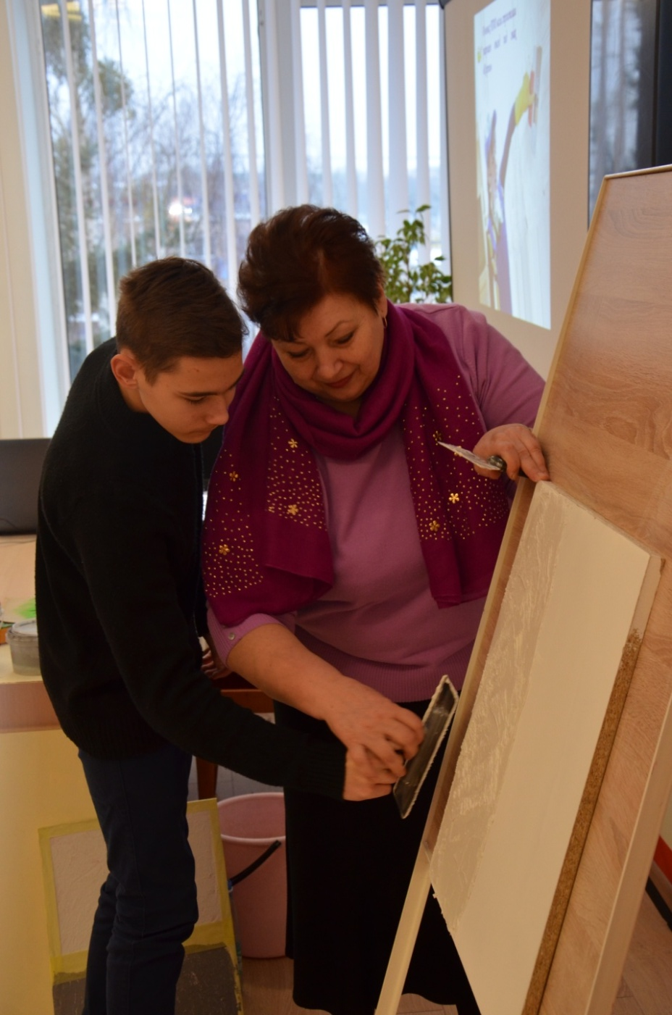
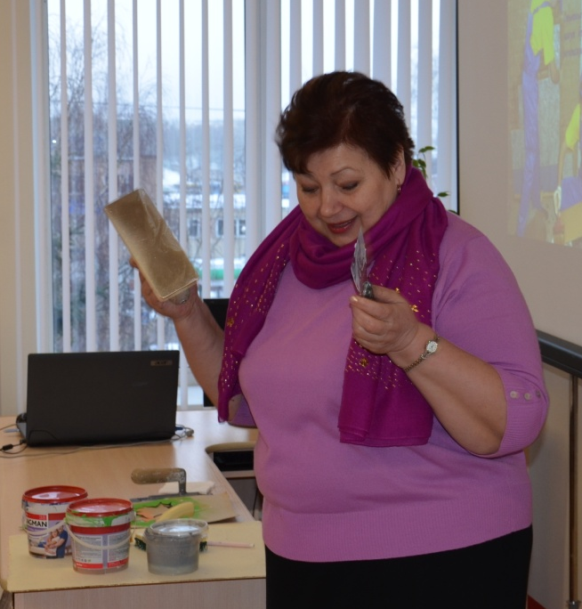
Мастер производственного обучения 1-й категории
Нежельченко
Елена Николаевна

Slide 10
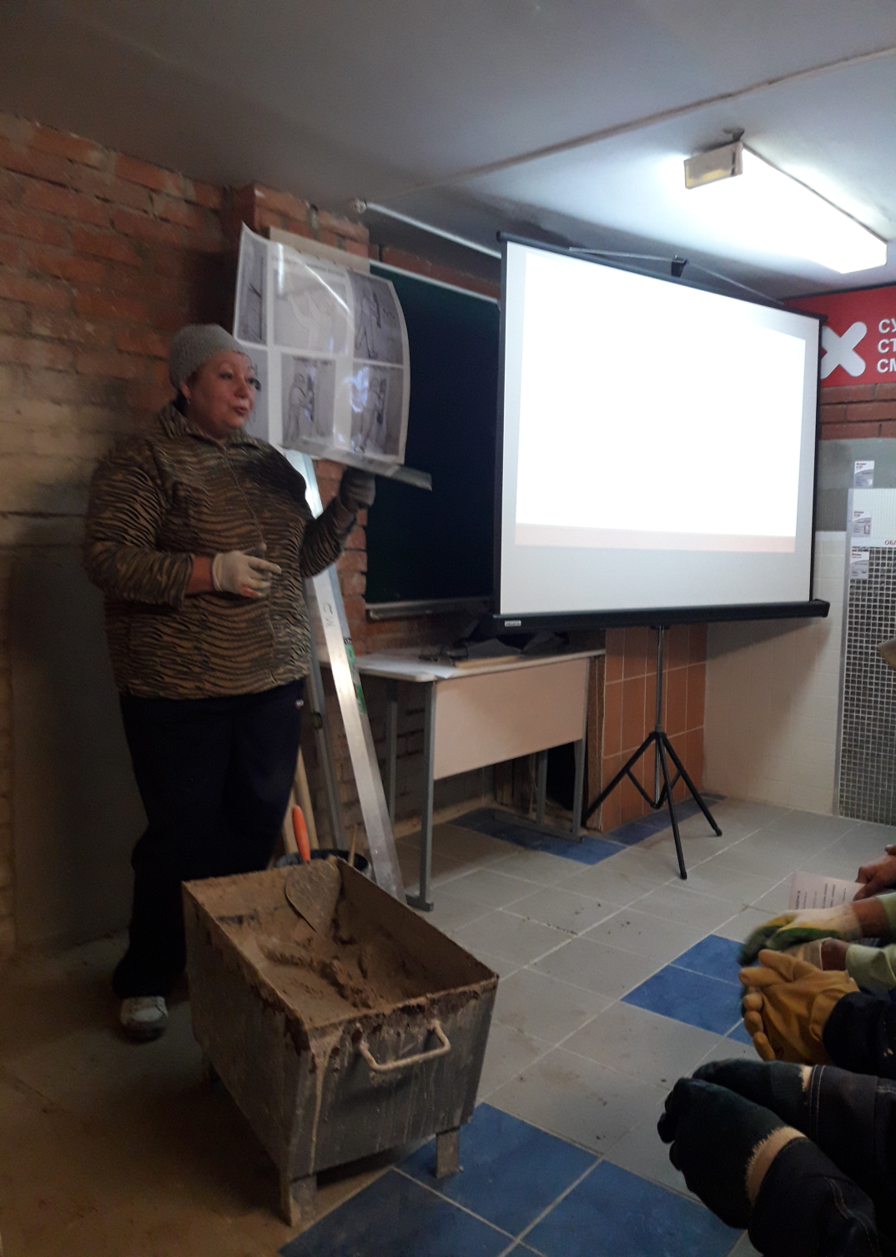
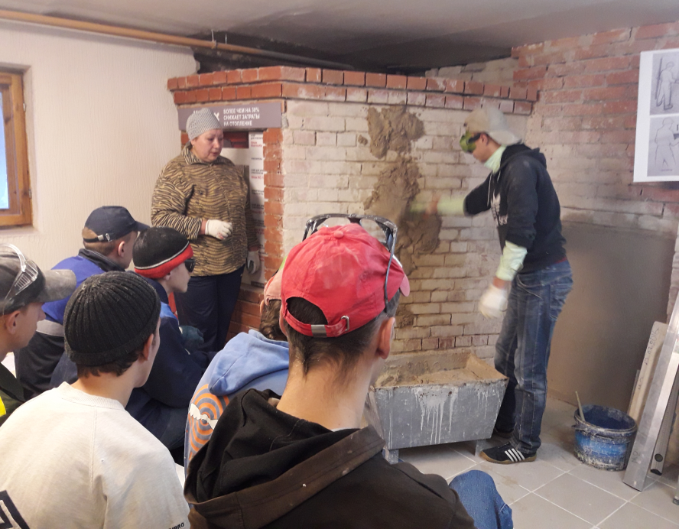
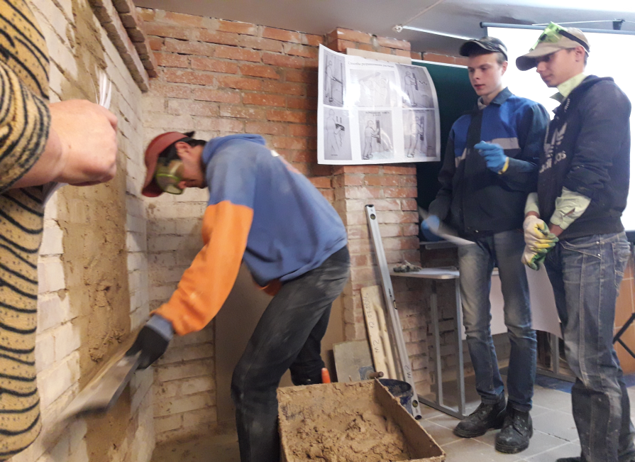

Slide 11
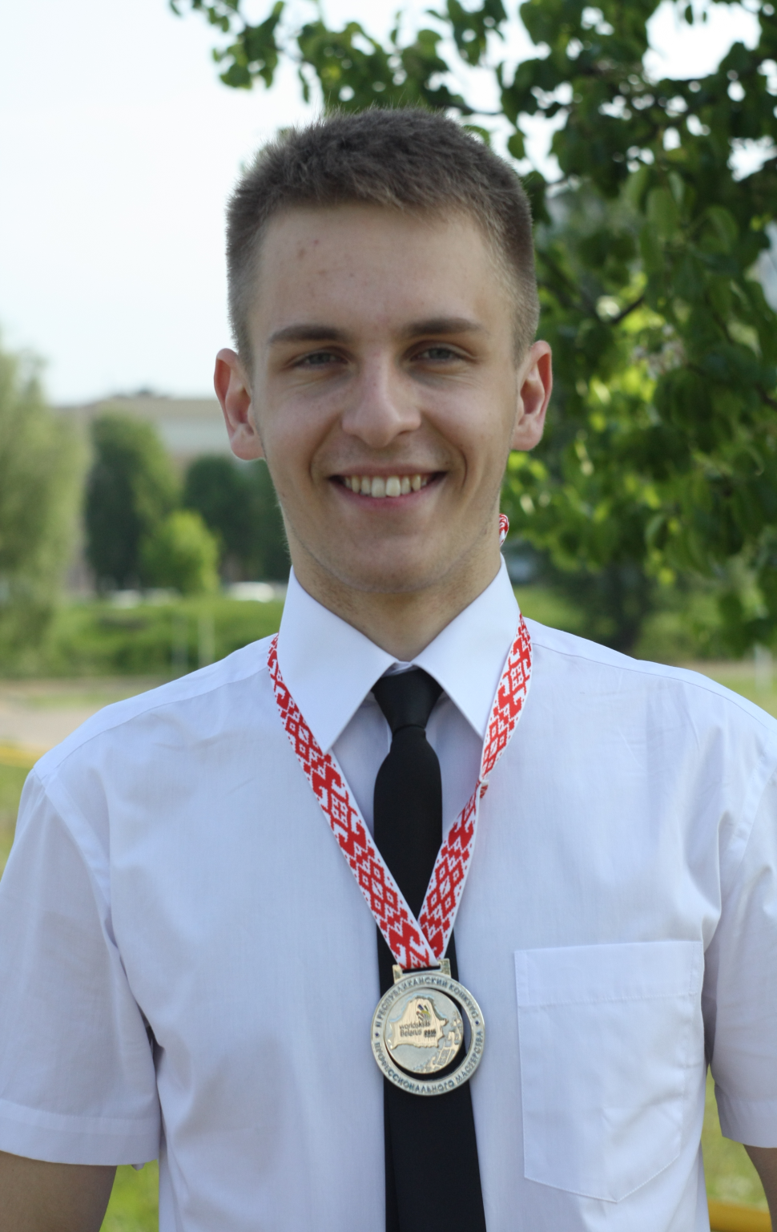
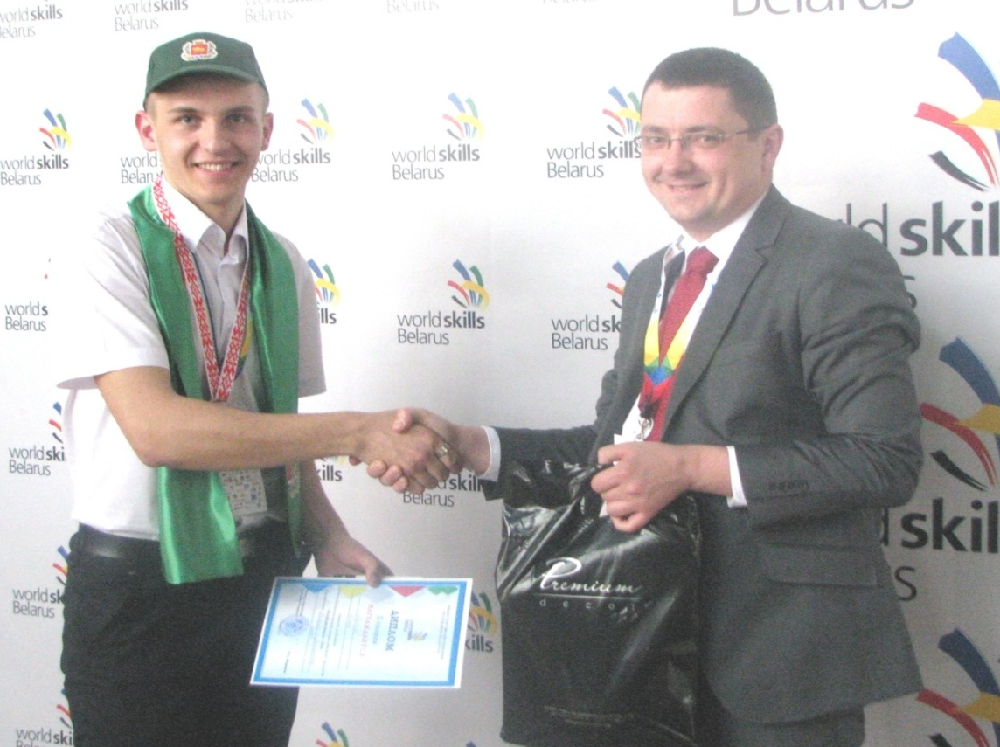
Шмыгин Виктор,
занял II место в номинации «Малярные работы»
в конкурсе профессионального мастерства «Worldskils»

Slide 12
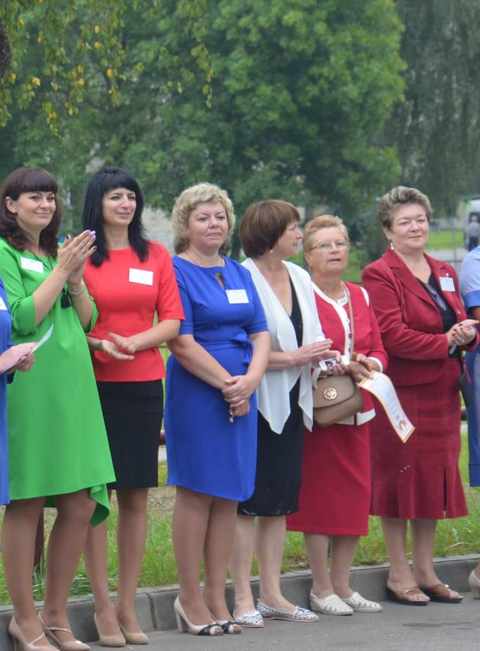
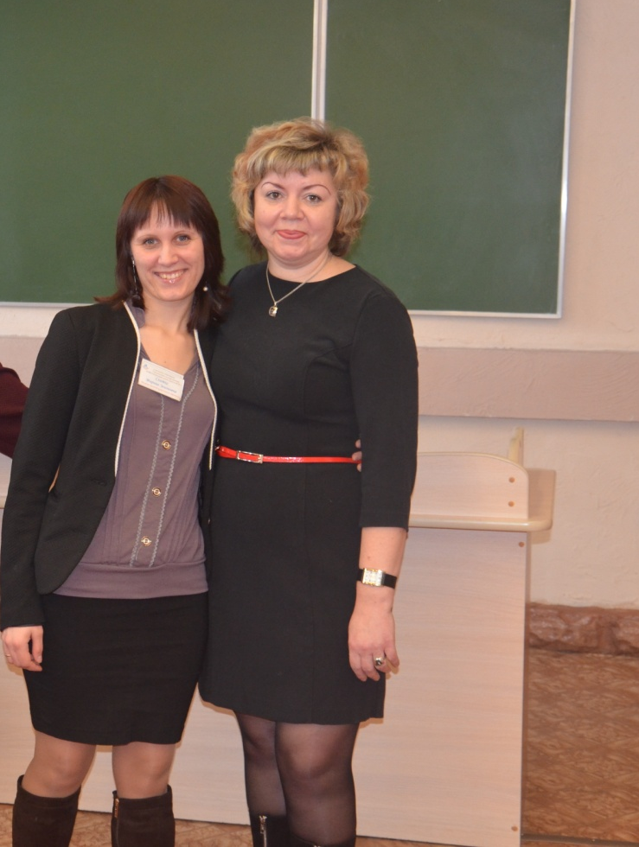
Преподаватель 1-й категории
Колонтай Елена Романовна

Slide 13
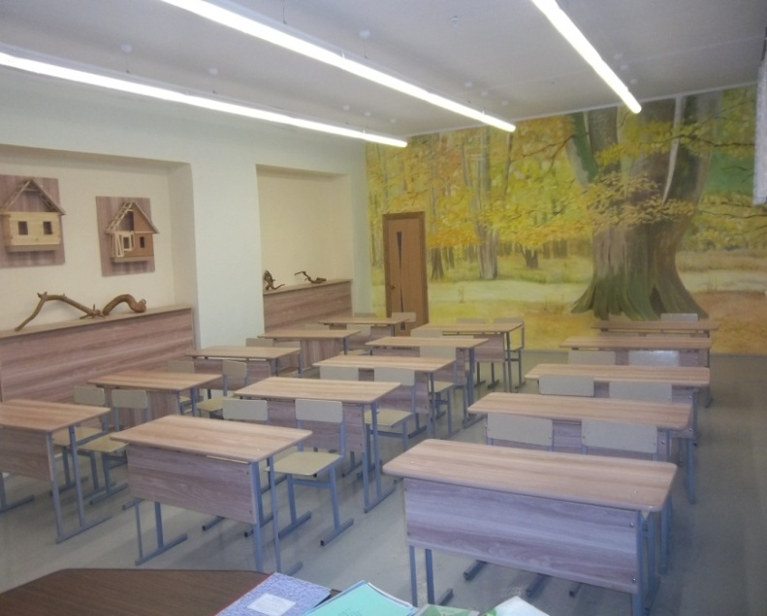
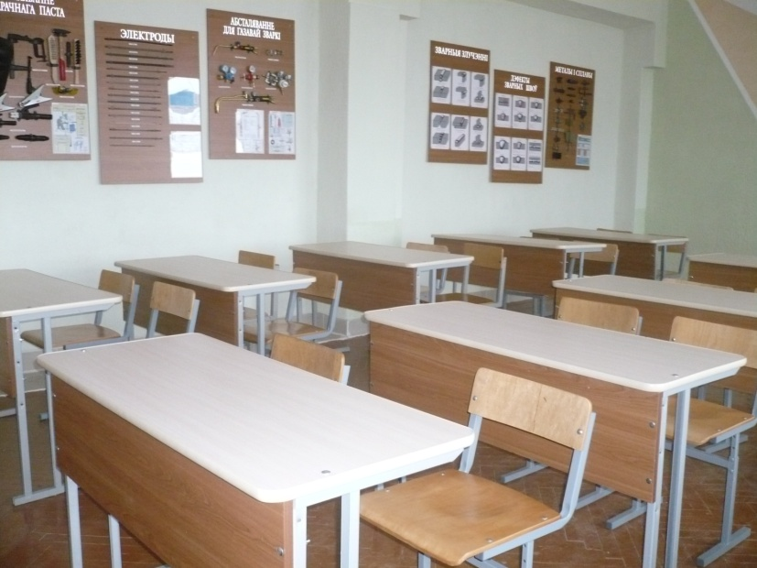
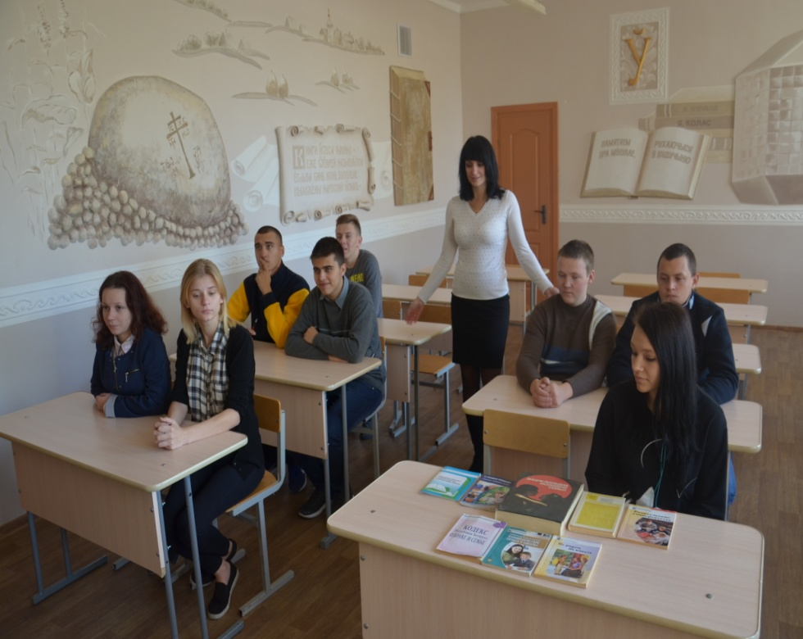
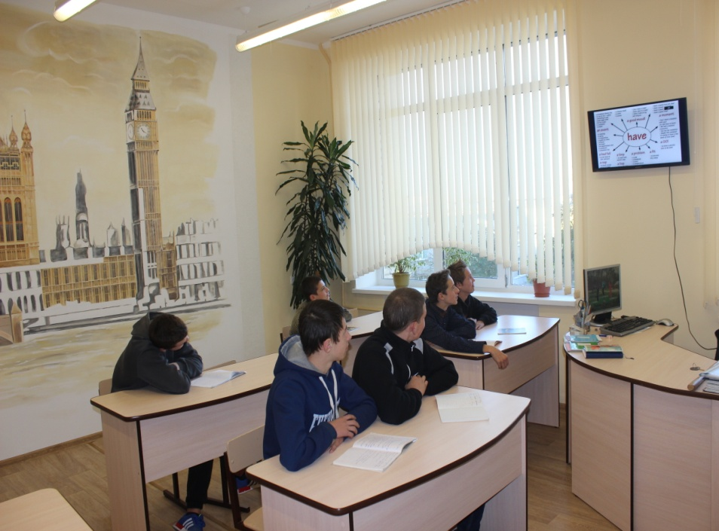
Учебные кабинеты

Slide 14
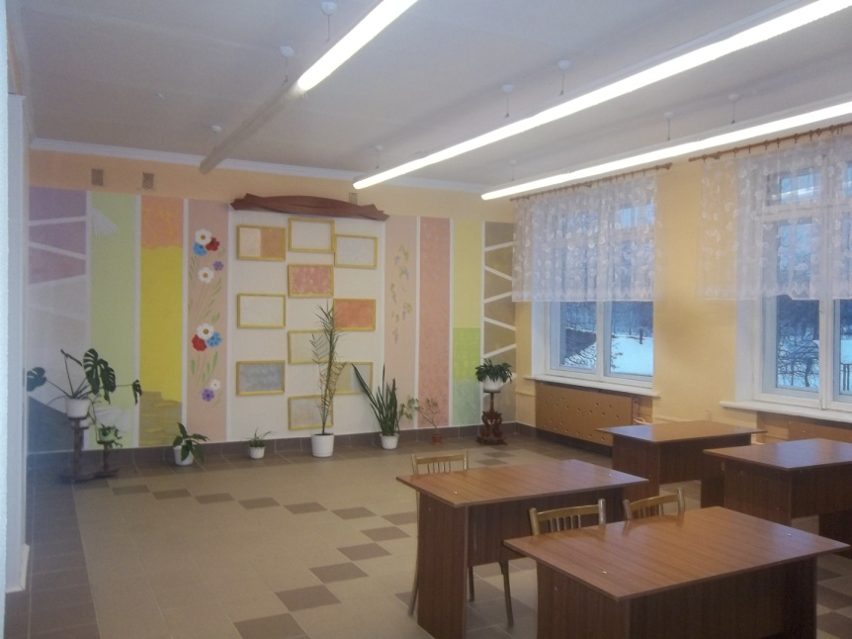
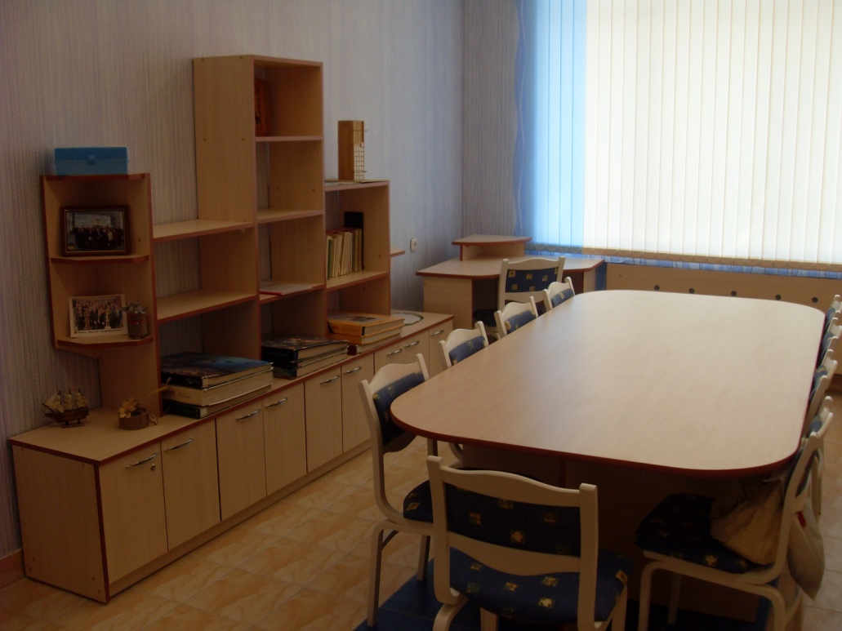
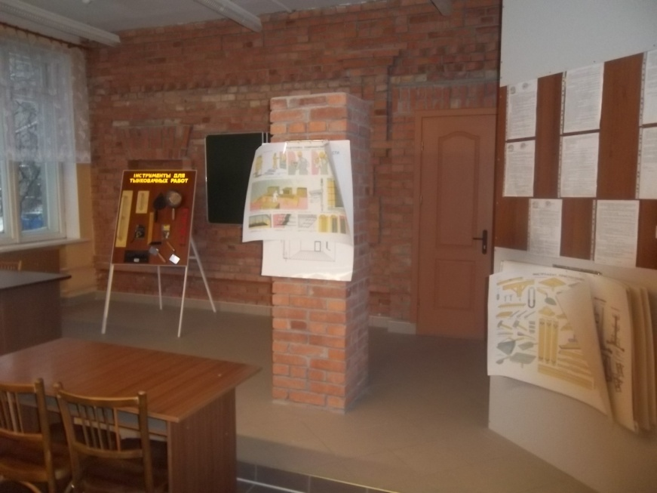
Учебные мастерские

Slide 15
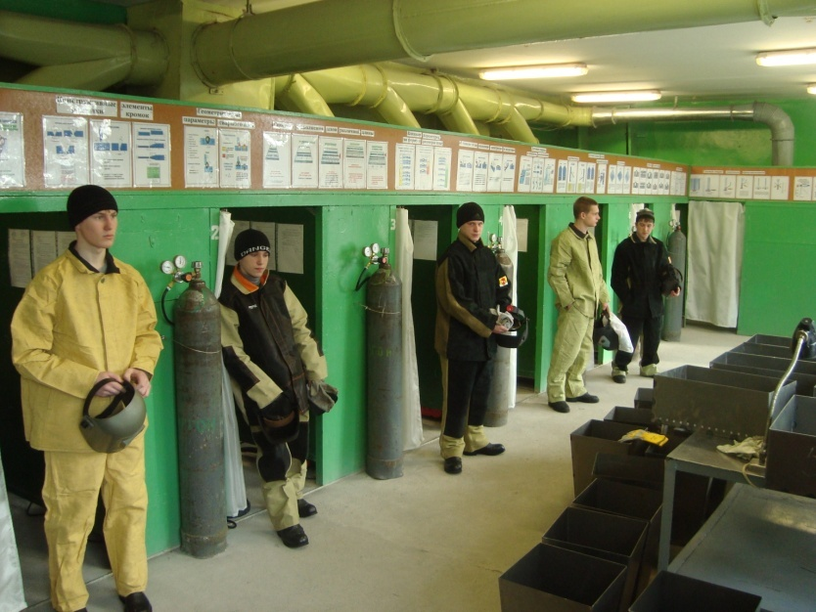
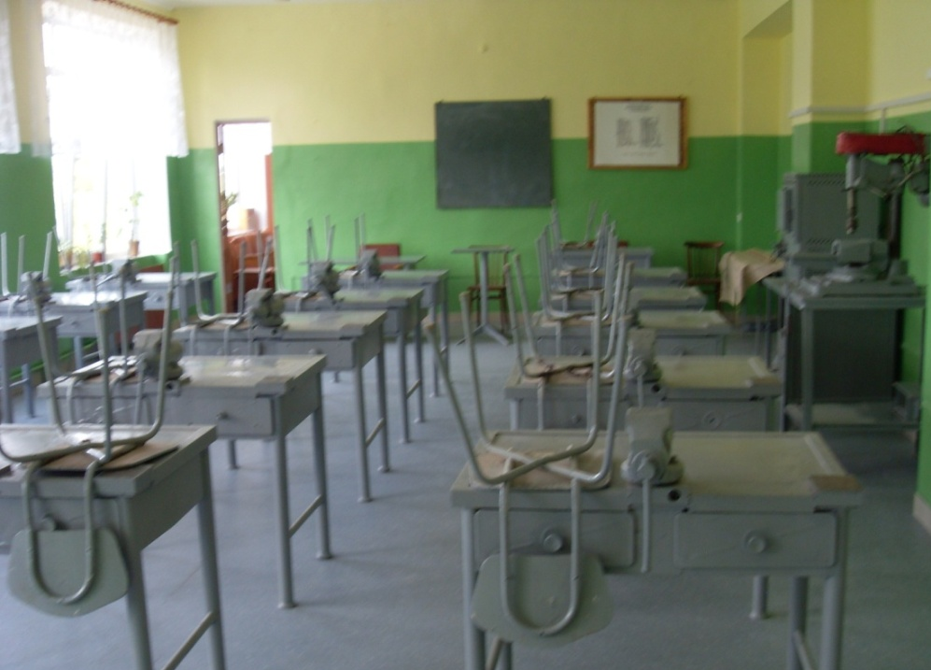
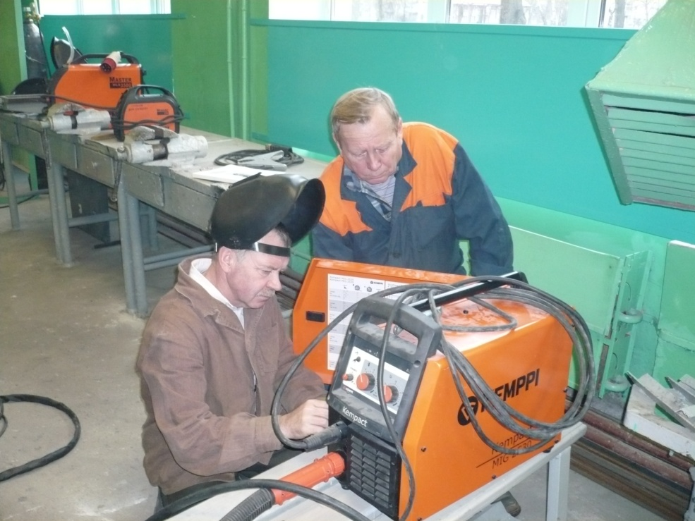
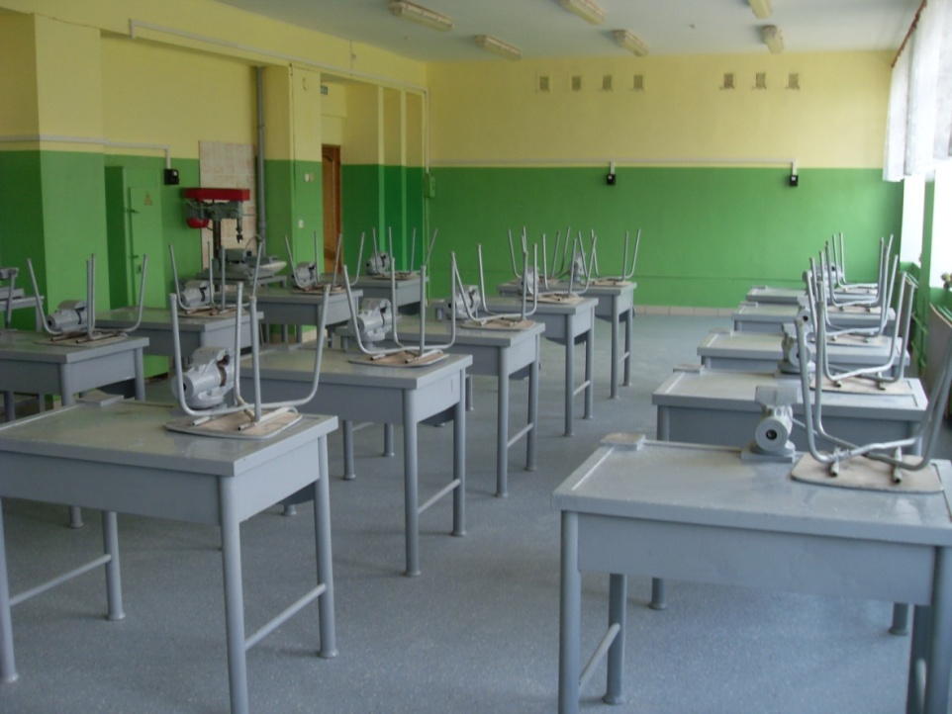
Учебные мастерские

Slide 16
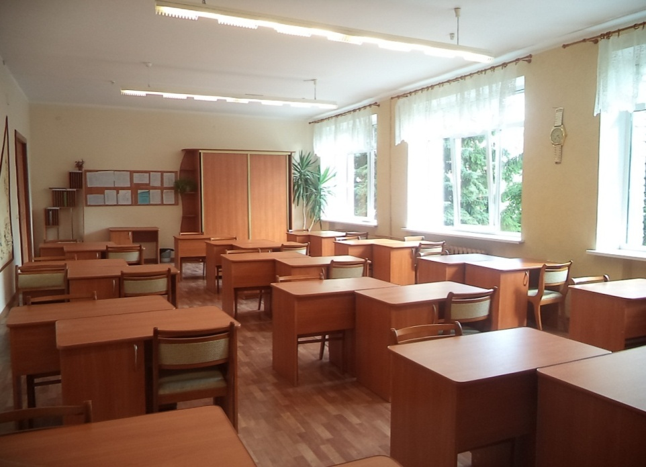
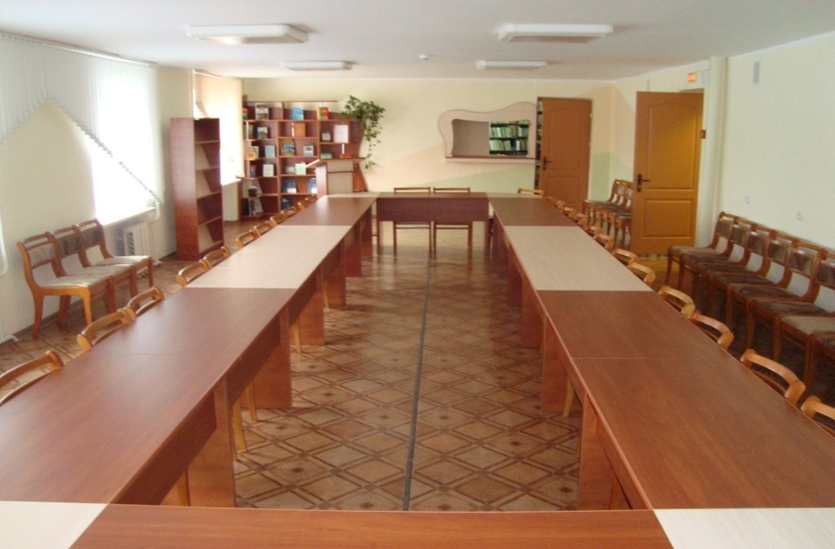
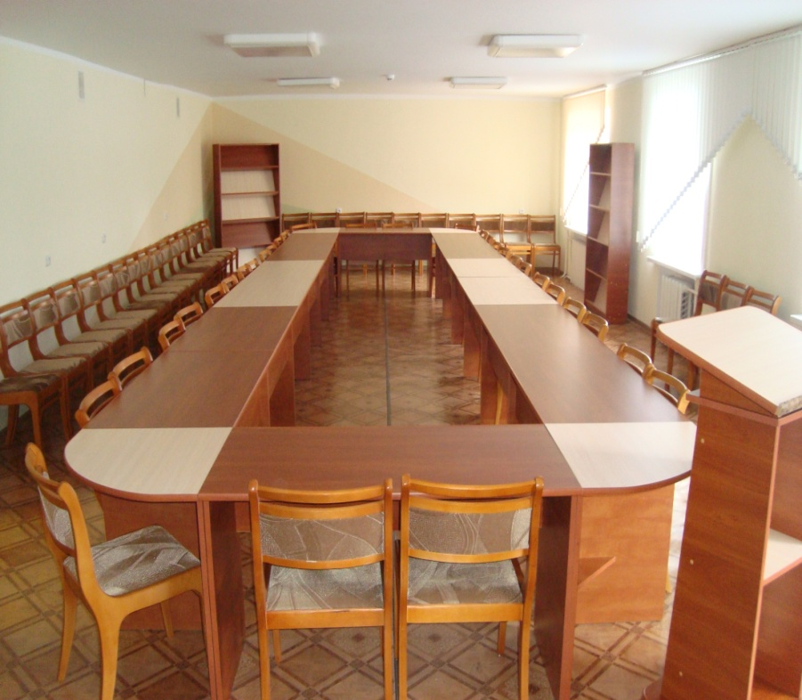
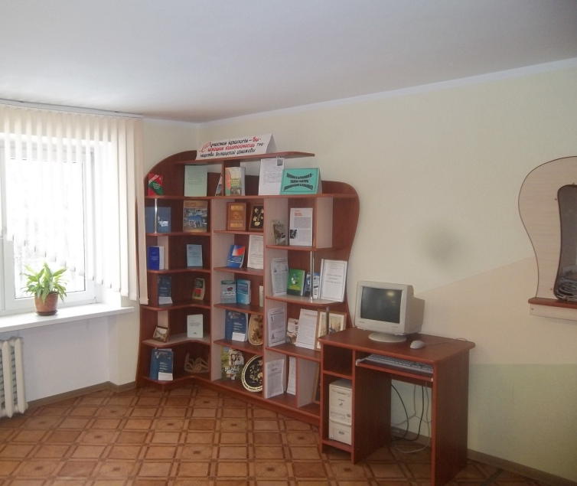
Библиотека

Slide 17
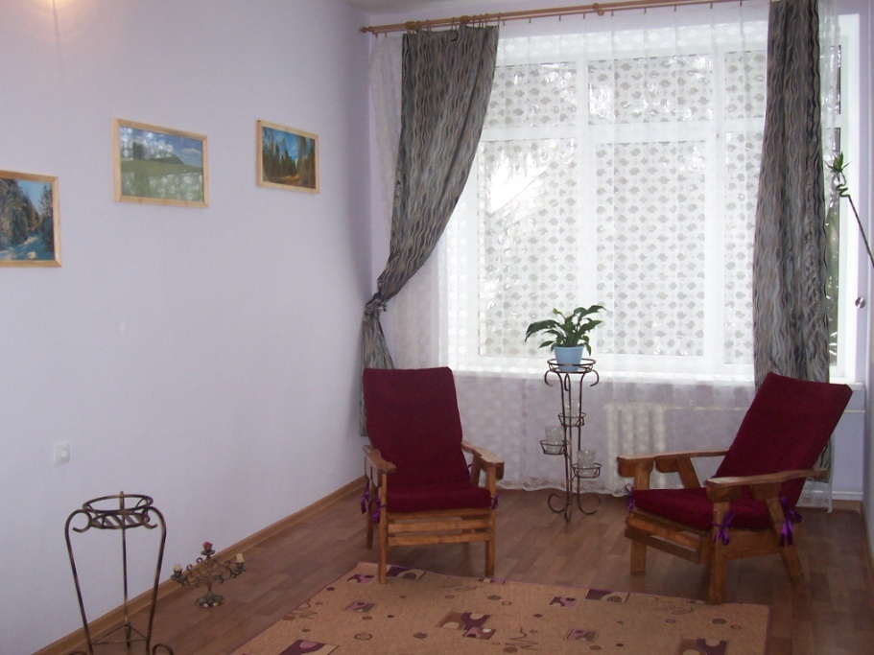
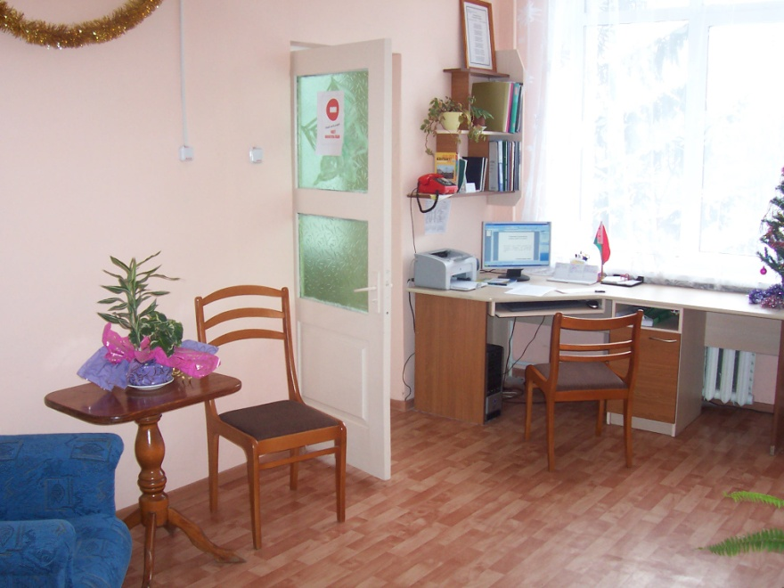
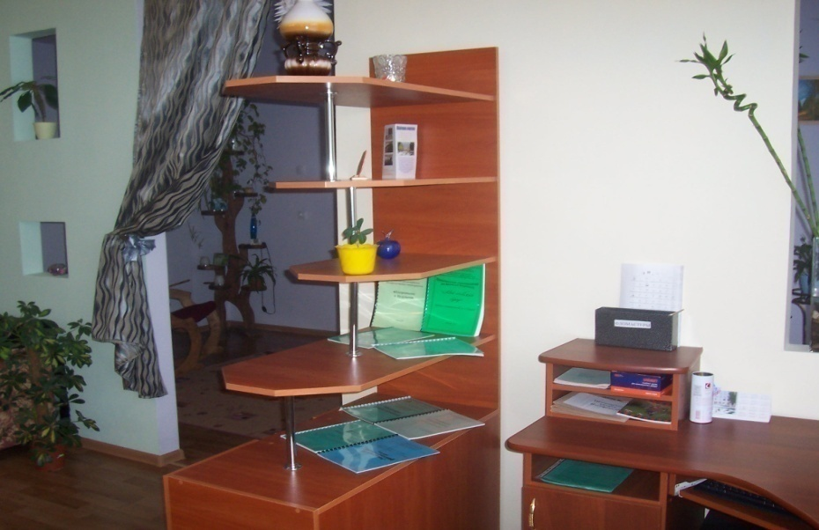
Комплекс для СППС

Slide 18
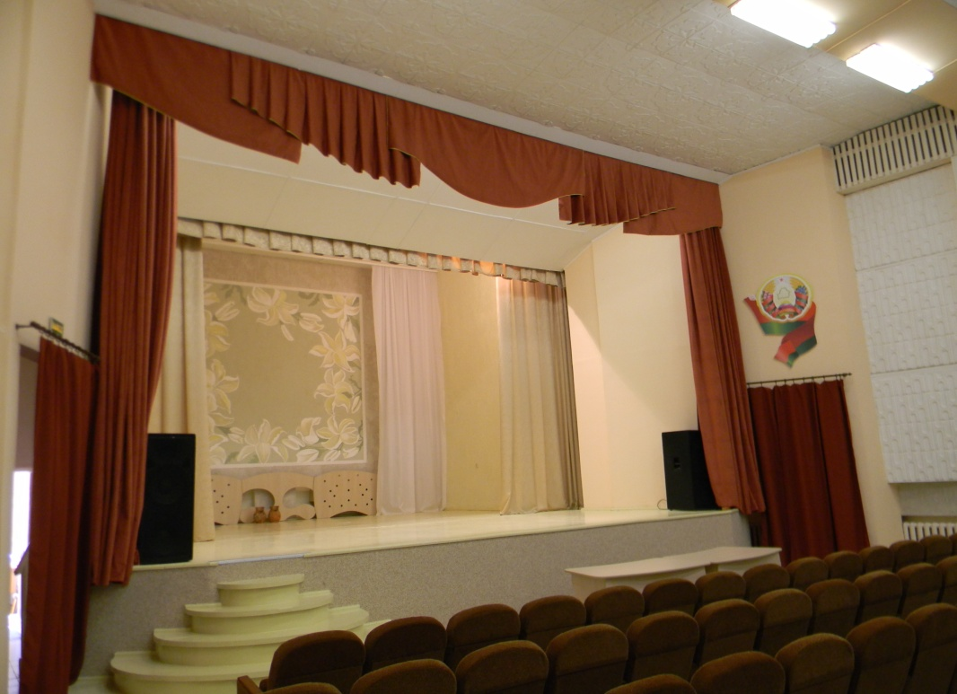
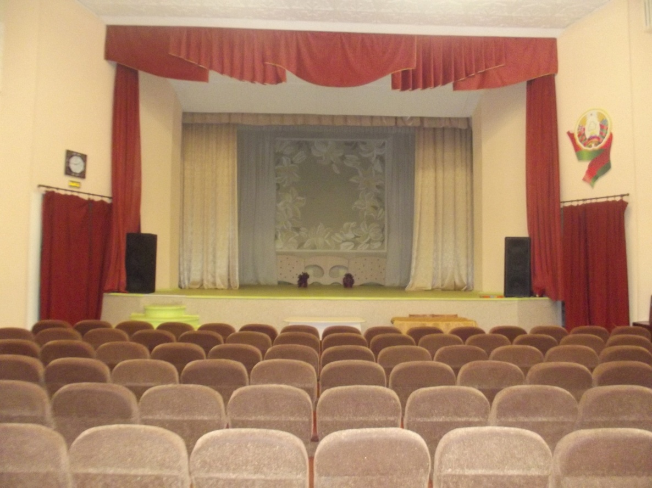
Актовый
зал

Slide 19
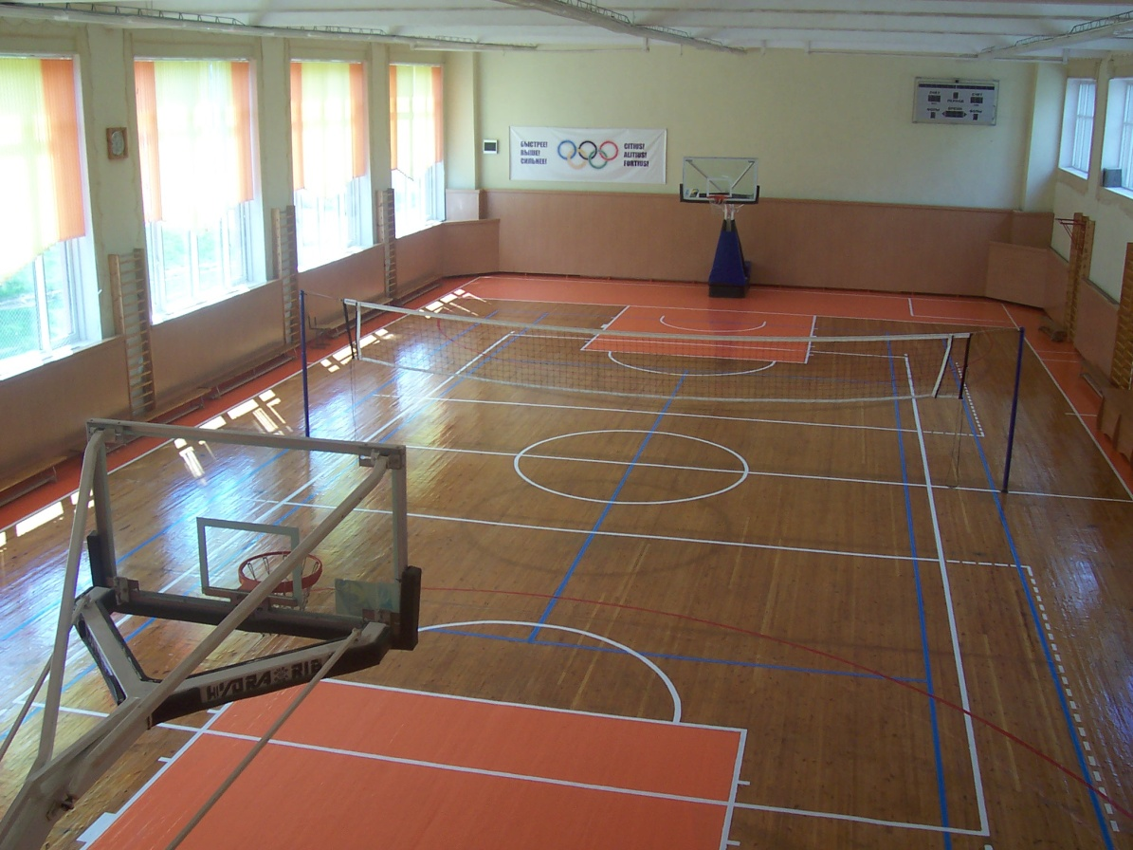
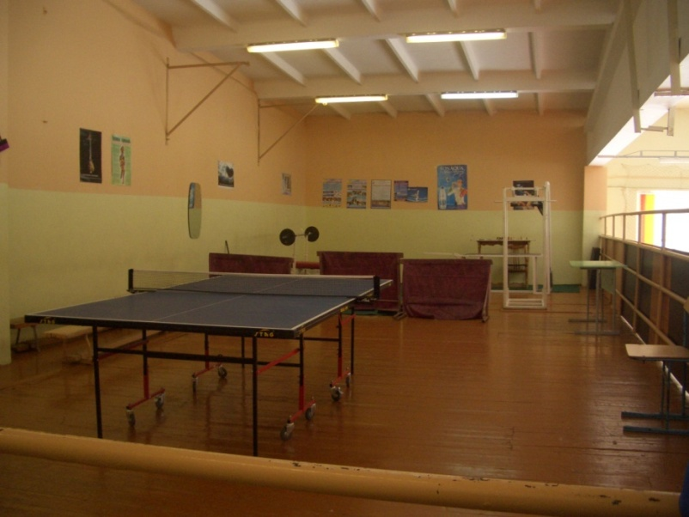
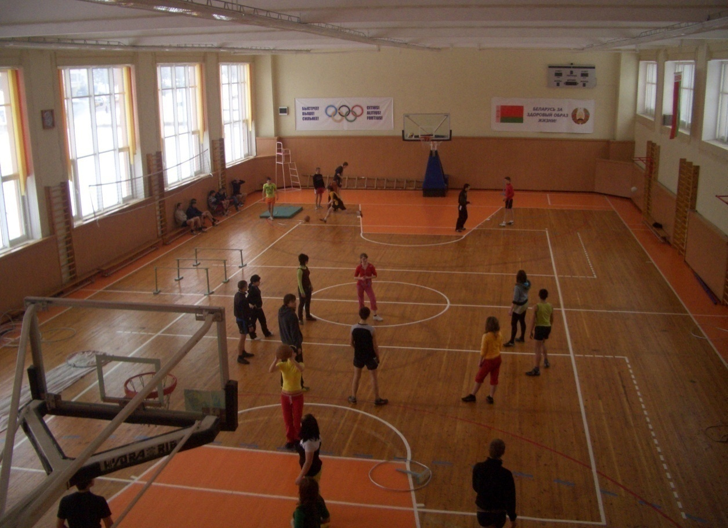
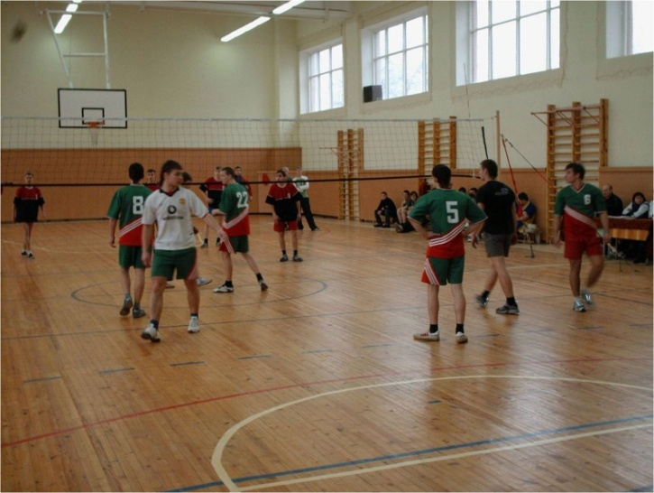
Спортзал

Slide 20
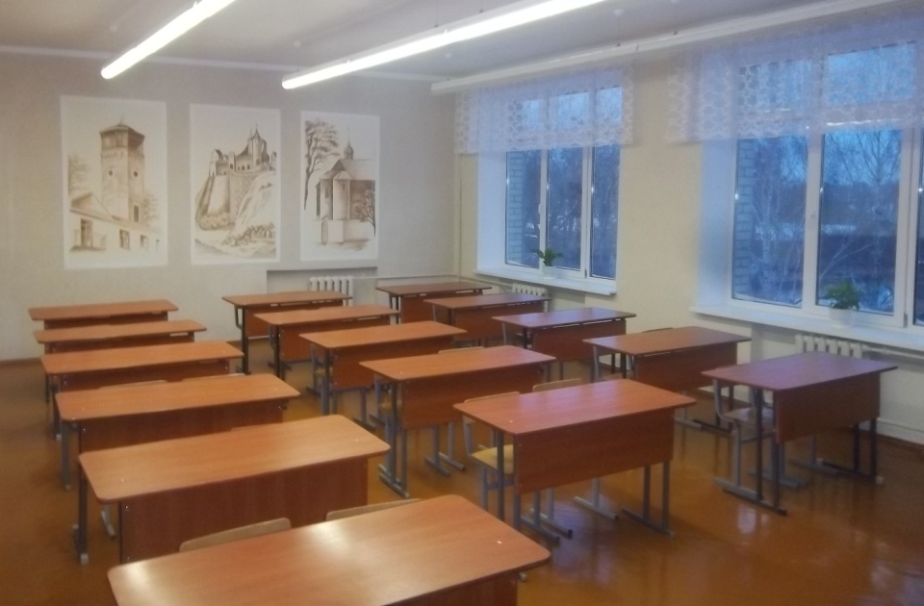
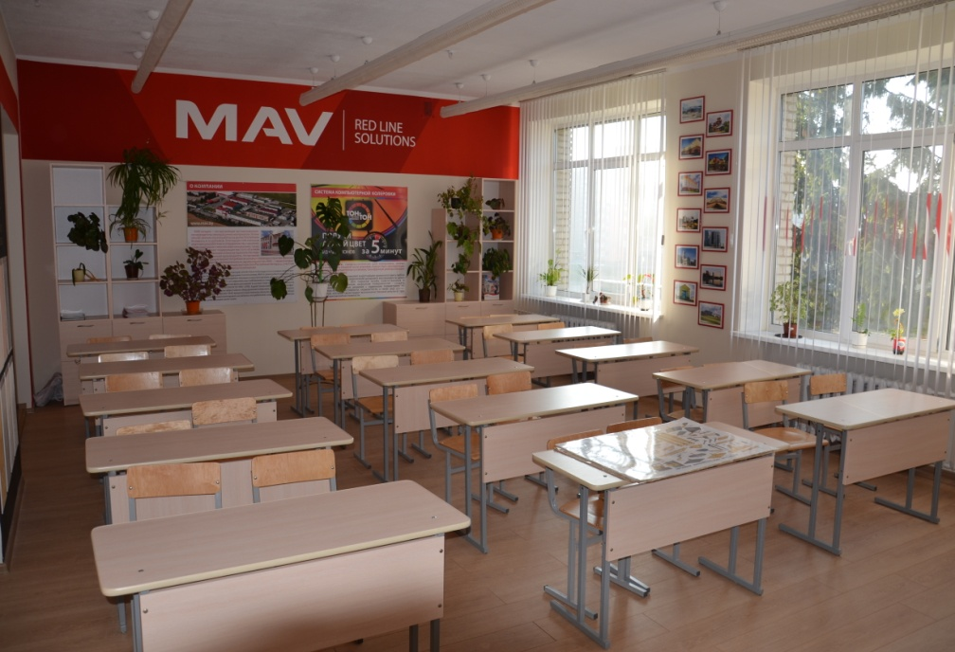
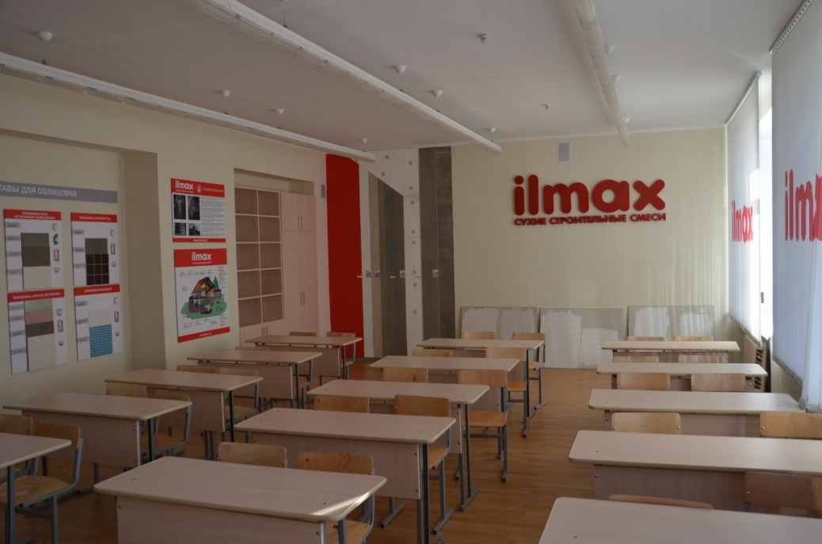

Учебные кабинеты

Slide 21



Путь к профессии

Slide 22
Группа 32 «Штукатур; маляр»
Бурый Александр Иванович – штукатур – 4 разряд, маляр – 3 разряд
Габриолович Виктор Иосифович – штукатур – 4 разряд, маляр – 3 разряд
Кнышейко Дмитрий Александрович – штукатур – 3 разряд, маляр – 3 разряд
Крамаренко Владимир Сергеевич – штукатур – 3 разряд, маляр – 3 разряд
Лопатин Сергей Иванович – штукатур – 3 разряд, маляр – 3 разряд
Милан Александр Петрович – штукатур – 3 разряд, маляр – 2 разряд
Пашник Чеслав Болеславович – штукатур – 3 разряд, маляр – 3 разряд
Севко Иван Валентинович – штукатур – 3 разряд, маляр – 2 разряд
Шостак Петр Александрович – штукатур – 3 разряд, маляр – 3 разряд

Slide 23
Мы готовы к сотрудничеству
Нам не дано предугадать,
Как наше слово отзовётся.
Посеять в душах благодать,
Увы, не всякий раз даётся.
Но мы обязаны мечтать
О дивном времени, о веке,
Когда цветком прекрасным стать
Сумеет личность человека.
И мы обязаны творить,
Презрев все тяготы мирские,
Чтоб истин светлых заложить
Зачатки в души молодые,
Чтоб верный путь им указать,
Помочь в толпе не раствориться…
Нам не дано предугадать,
Но мы обязаны стремиться!
Наш адрес: 230010 г. Гродно, пр-кт Я. Купалы, 18
тел/факс 8(0152) 31 25 61, 31 25 65
Web-сайт: ggpls1.grodno.by

